Slide 1

音響学入門
５章後半
野口 煌陽

Slide 2
5.3 音楽の情報処理
コンピュータの発達に伴い，コンピュータを使用した
音楽の処理が広く行われるようになってきた
コンピュータを使った音楽の情報処理はなにがあるか？
Notes:
この節では，
ー音楽の情報処理にはどのようなものがあるか
を，
ー音の処理
を中心に紹介する

Slide 3
5.3.1 音を作る
シンセサイザ
電子回路によってさまざまな楽器の音を発生させる装置
▷アナログ回路を用いたアナログシンセサイザ
▷ディジタル処理によるディジタルシンセサイザ
Notes:
楽器の音を電気的に作る試みは
1920年代に電子楽器が発明されて以来続いている

Slide 4
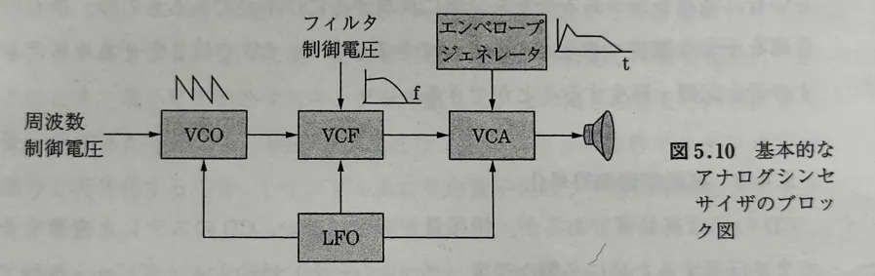
5.3.1 音を作る
アナログシンセサイザ
管楽器や人間の音声の発音機構と同じ原理を電気的に実現
Notes:
アナログシンセサイザの処理のブロック図
のこぎり波などの波形を発振器(VCO)で発生させ，
それを周波数特性が変えられるフィルタ(VCF)に通して
音色を変化させる
その後に，増幅率を制御できる増幅器VCAによって時間的な変化を加えて
音を生成する
ビブラートのような周期的な周波数の変化ー＞低周波発振器LFO
エンベロープジェネレータについて次のスライド

Slide 5
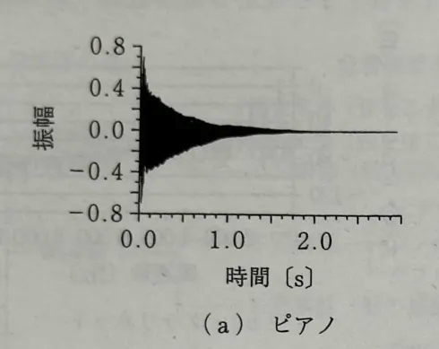
5.3.1 音を作る
アナログシンセサイザ
エンベロープジェネレータ
時間変化を発生する
Notes:
このように音の時間変化を実現するために，
音の大きさの時間変化を電気的に発生できるエンベロープジェネレーターが使われる

Slide 6
5.3.1 音を作る
ディジタルシンセサイザ
代表的な音合成方式として，周波数変調合成(FM合成)
周期音から非周期音までさまざまな音を合成できる
楽器だけでなく，ゲーム機や着信メロディの音源まで

Slide 7
5.3.1 音を作る
サンプリング方式
本物の楽器音をディジタル的に録音
そのまま，あるいは加工して再生する
録音合成と原理的には同じ
この方式のシンセサイザをPCM方式と呼ぶことも
他にも，物理シミュレーションやボコーダ，歌声合成
Notes:
ディジタル録音にはPCM方式が用いられるから，これもこうよぶ
弦楽器や管楽器などが音を出す機構の物理シミュレーションによって音を出す方式
音声の分析合成によるボコーダ
音声合成技術を応用した歌声合成

Slide 8
5.3.2 音を聞き分ける
演奏に関する情報を自動的に推定する技術も研究されている
自動採譜
音楽信号から元の音楽の楽譜を推定する
これを行うためにはさまざまな技術が必要
Notes:
音声の認識と同様に，楽器の音を認識して，演奏に関するさまざまな情報を自動的に推定する技術も研究されている

Slide 9
5.3.2 音を聞き分ける
自動採譜
単音の高さを推定する．(基本周波数推定)
複数の音がなっているときに，どの高さの音がいくつなっているのかを推定する．(和音推定)
音を観測して，どの楽器の音なのかを推定する．(楽器認識)
曲の調を推定する．(調性認識)
曲のテンポを推定する．(テンポ認識)
Notes:
このなかから，１，２について解説する．

Slide 10
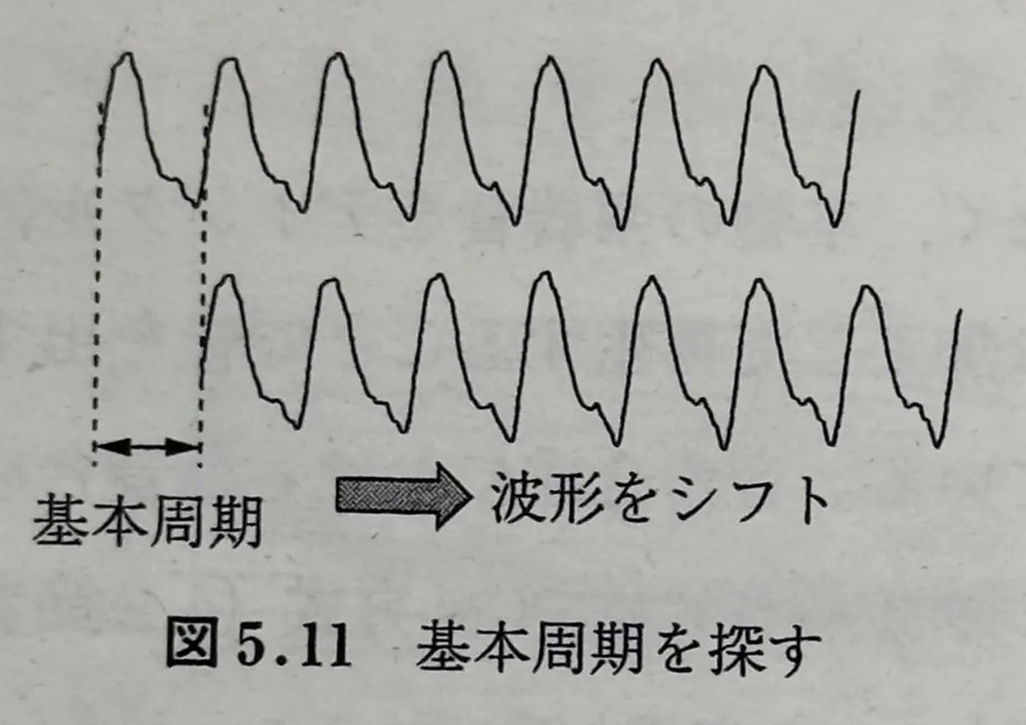
5.3.2 音を聞き分ける
基本周波数推定：単音の高さを推定する．
音楽だけでなく音声の分析にも用いられる
観測音が推定すべき音だけからなる場合には容易
自己相関関数
その他にも，
波の周波数スペクトルを探す方法
ケプストラム分析を用いる方法
Notes:
観測波形が時間的に類似した形の連続であることを利用し，
波形を時間的にシフトさせたときに元の波形と最も重なるような
シフト量(基本周期)を探す
そのために，自己相関関数と呼ばれる信号処理法を用いる．

Slide 11
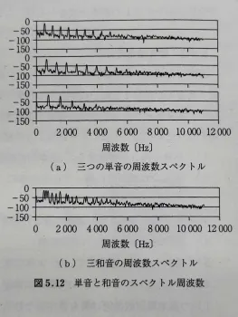
5.3.2 音を聞き分ける
和音推定：
複数の音がなっているときに，どの高さ
の音がいくつなっているのかを推定する．
下の図から上の図へ分解することと等しい
ハーモニッククラスタリング
一方，複雑な音が混ざっている場合は
推定はより困難になる．
Notes:
図：３つのピアノ音と，それを同時に鳴らしたときの和音それぞれの周波数スペクトル
和音としてなっている音の数と，単音の調波構造が既知であれば，
それらを重ね合わせたときに観測音と最も近くなる組み合わせを探せばいいけど，
これを実用的な時間で行うには工夫が必要
そのために，ハーモニッククラスタリングがつかわれる．
複雑な音＝調波構造が異なる複数の楽器や，ドラム音など調波構造を持たない音

Slide 12
5.4 音楽の符号化と伝送
コンパクトディスク(CD)が登場し，音楽信号の
ディジタル処理は急速に普及した
現在は．．
MP3やAACなどの音楽の符号化，オンライン音楽販売
Notes:
現在では，ーーーを通じて，音楽とディジタル処理は極めて深い関係となっています

Slide 13
5.4.1 CDの音
人間の耳が知覚できる音の高さの限界はおよそ20kHz
▷CDはサンプリング周波数を44.1kHzと定めた
このとき，22.05kHzの音まで再現できる
44.1kHzでサンプリングした音を16ビットで線形量子化する
▷音信号を-32768～32767の整数で表現，比は約32000倍
オーケストラなどの音楽を再現するには不足だが，十分な精度
CDでは2チャネルステレオの音を記録・再生できる
Notes:
比ー＞最も大きい振幅と，０でない最も小さい振幅の比

Slide 14
5.4.2 高能率音楽符号化
CDのステレオ音源をそのまま伝送するために必要な速度
約1.4メガビット毎秒
▷３分の曲なら３０メガバイト以上の大きさ
サンプリング周波数か量子化ビットを下げればいいけど，
品質が低下してしまう．
▷高能率音楽符号化が発明されている
Notes:
必要な速度＝ビットレート
３分の曲をCDの形式で符号化すると，
３０メガバイトは大きすぎるので減らしたい

Slide 15
5.4.2 高能率音楽符号化
高能率音楽符号化：代表的なMP3(MPEG 1 audio layer 3)
映像符号化方式MPEG1に使われている
オーディオ符号化方式の一つ
「よく聞こえる音は細かく量子化し，
あまり聞こえない音は粗く量子化する」
非常に低い音や高い音，大きい周波数成分の近くにある小さい音
▷音を高さごとに分けることが必要
Notes:
大きい周波数成分の近くにある小さい音
=マスキング

Slide 16
5.4.2 高能率音楽符号化
MP3
音を高さごとに分けるには？
入力音を周波数ごとの要素に分け，聞こえやすさに応じて量子化
最小可聴域とマスキングを考慮し，
どの高さをどの程度粗くするか決める
MP3で標準的な128キロビット毎秒でステレオ音楽信号を符号化
▷１サンプルあたり量子化ビット数は平均1.5ビット

Slide 17
5.4.2 高能率音楽符号化
高能率音楽符号化：代表的なAAC(advanced audio coding)
MP3よりも圧縮率が高い
継時マスキングまで考慮した量子化
地上デジタル放送の音声符号化に用いられる

Slide 18
5.4.3 CDを超える音
SACD(Super Audio CD)
PCM方式ではなく，デルタ・シグマ変調方式
サンプリング周波数：2.8224MHz，量子化ビット数：1ビット
可聴周波数(およそ20kHzまで)よりも高い周波数の
音の記録・再生が可能
5.1チャネルサラウンドの音の記録が可能
Notes:
デルタシグマ変調では，人間に聞こえる周波数領域の品質を上げて，その分の誤差を人間に聞こえない周波数領域に集めることができる．
そのため，可聴周波数領域ではCDの音の量子化ビット数16ビットよりも高品質な音の記録・再生が可能となる

Slide 19
5.4.3 CDを超える音
DVD-Audio
DVDメディアに記録する高品質オーディオの規格
サンプリング周波数を44.1kHzから192kHzの中から選べる
192kHzでサンプリングすれば96kHzの音(超音波)を記録可能
量子化ビット数を16ビットから24ビットの中から選べる
チャネル数をモノフォニックから5.1チャネルサラウンドの中から選べる

